Slide 1
КАДРЯКОВСКОЕ СЕЛЬСКОЕ ПОСЕЛЕНИЕ
АГРЫЗСКОГО МУНИЦИПАЛЬНОГО РАЙОНА РЕСПУБЛИКИ ТАТАРСТАН

Slide 2
СХОД ГРАЖДАН
ОТЧЕТ ГЛАВЫ
КАДРЯКОВСКОГО СЕЛЬСКОГО ПОСЕЛЕНИЯ
ЗА 2016 ГОД

Slide 3
Повестка схода:
1. Отчет главы
сельского поселения «О проделанной работы за отчетный период»
2. Выступление начальника УСХиП «О сельском хозяйстве района»
3. Выступление главы района В.В.Макарова
4. Вопросы и ответы

Slide 4
Схема села Кадряково

Slide 5
Демографическая ситуация 2015 гг.
№ п/п | ПОКАЗАТЕЛИ | 2015
 | ОБЩАЯ ЧИСЛЕННОСТЬ НАСЕЛЕНИЯ | 496
 | МУЖЧИН | 267
 | ЖЕНЩИН | 229

Slide 6
ПО ВОЗРАСТУ
ДО 1 ГОДА | 9
ДО 17 ЛЕТ | 100
ДО 5 ЛЕТ (ВКЛЮЧИТЕЛЬНО) | 39
ОТ 6 ДО 16 ЛЕТ | 52
ТРУДОСПОСОБНОГО ВОЗРАСТА | 310
ИНВАЛИДОВ | 29
ИЗ НИХ ДЕТЕЙ | 3
ПЕНСИОНЕРЫ | 134

Slide 7
ПРОВЕДЕНО 9 ЗАСЕДАНИЙ СОВЕТА:
1.РАССМОТРЕНО 17 ВОПРОСОВ-ПРИНЯТЫ РЕШЕНИЯ
2. ВЫНЕСЕНО 8 ПОСТАНОВЛЕНИЙ
3. ВЫДАНО 170 СПРАВОК И ВЫПИСОК НАСЕЛЕНИЮ

Slide 8
БЮДЖЕТ КАДРЯКОВСКОГО СЕЛЬСКОГО ПОСЕЛЕНИЯ

Slide 9
НАИМЕНОВАНИЕ | КОНСОЛИДИРОВАННЫЙ БЮДЖЕТ | ВЫПОЛНЕНИЕ, В РУБ. | ВЫПОЛНЕНИЕ, В %
ДОХОДЫ БЮДЖЕТА | 1 335 494 | 809 695 | 60,6
В ТОМ ЧИСЛЕ:
НАЛОГ НА ДОХОДЫ ФИЗ.ЛИЦ | 28 400 | 13 397 | 47,2
НАЛОГ НА ИМУЩЕСТВО | 22 000 | 4 147 | 18,8
ЗЕМЕЛЬНЫЙ НАЛОГ С ОРГАНИЗАЦИИ | 25 000 | 25 594 | 102.4
ЗЕМ. НАЛОГ С ФИЗ. ЛИЦ | 106 000 | 1 958 | 1,8
ГОСПОШЛИНА | 3 000 | 400 | 13,3

Slide 10
АРЕНДНАЯ ПЛАТА | 3 000 | 860 | 28,7
БЕЗВОЗМЕЗДНЫЕ ПОСТУПЛЕНИЯ | 1 148 094 | 658 294 | 57,3
ДОТАЦИИ БЮДЖЕТАМ С/П | 980 600 | 505 300 | 51,5
СУБВЕНЦИИ | 72 000 | 60 300 | 83,7
ИНЫЕ ВНЕБЮДЖЕТНЫЕ ТРАНСФЕРТЫ | 92 694 | 92 694 | 100
РАСХОДЫ БЮДЖЕТА | 1 343 249 | 651 320 | 48,5
В ТОМ ЧИСЛЕ:
ОБЩЕГОСУДАРСТВЕННЫЕ ВОПРОСЫ | 878 793 | 416 557 | 47,4

Slide 11
ФУНКЦИОНИРОВАНИЕ ИСПОЛНИТЕЛЬНЫХ ОРГАНОВ ВЛАСТИ | 407 028 | 174 040 | 42,7
ЗАКУПКА ТОВАРОВ И УСЛУГ ДЛЯ ГОС. НУЖД | 223 517 | 85 636 | 38,3
УПЛАТА ПРОЧИХ НАЛОГОВ И СБОРОВ | 6 511 | 6 003 | 92,1
УПЛАТА НАЛОГА НА ИМУЩЕСТВО ОРГАНИЗАЦИЙ И ЗЕМ. НАЛОГА | 19 639 | 17 232 | 87,7
РАСХОДЫ НА ОПЛАТУ ТРУДА ПЕРСОНАЛУ | 60 000 | 35 782 | 59,6
НАЦ. ОБОРОНА | 71 000 | 27 884 | 39,3
ЖКХ | 159 100 | 64 653 | 40,6
КУЛЬТУРА | 234 356 | 142 226 | 60,7

Slide 12
СБОР СРЕДСТВ ПО ОПЛАТЕ НАСЕЛЕНИЕМ ЗА ВОДОСНАБЖЕНИЕ СОСТАВИЛ 22 950 руб.

Slide 13
ПЛАН РЕАЛИЗАЦИИ ПРЕДЛОЖЕНИЙ, ВЫСКАЗАННЫХ НА СОБРАНИИ ГРАЖДАН ЗИМОЙ 2016 Г.
ПРОБЛЕМЫ | ОТВЕТСТВЕННЫЕ | СРОК, ПРИМЕЧАНИЕ | ИСПОЛНЕНИЕ
СТРОИТЕЛЬСТВО НОВОЙ ШКОЛЫ-САДА | Михайлов А.А. | По республиканской программе | Нет финансирования
НЕ ХВАТАЕТ НАПРЯЖЕНИЯ В СЕТИ В КОНЦЕ УЛИЦЫ ЛЕНИНА | Гильманов А.Р. | Постоянно | Требуется замена трансформатора, получен ответ на официальное письмо от 04.08.2016 г.
БЛАГОУСТРОЙСТВО УЛИЦЫ ДО ШКОЛЫ | Михайлов А.А. | По республиканской программе, 2016 | выполнено

Slide 14
ПРОБЛЕМЫ | ОТВЕТСТВЕННЫЕ | СРОК, ПРИМЕЧАНИЕ | ИСПОЛНЕНИЕ
БЛАГОУСТРОЙСТВО УЛИЦЫ ПО УЛ.ЛЕНИНА | Михайлов А.А. | самообложение | Выполнено частично (нет финансовых средств)
ОРГАНИЗАЦИЯ СБЫТА С/Х ПРОДУКЦИИ | Михайлов А.А. | 2016 | Вопрос со сбытом молока решен
ЭЛЕКТО.ЛИНИЯ С 3-Х ФАЗНЫМ ТОКОМ ДО СТОЛБОВ ДЕТ.САДА ДЛЯ ПОДКЛЮЧЕНИЯ ЭЛЕКТОРОПЛИТЫ | Михайлов А.А. | 2016 | Не выполнено, договора заключены, оплачены
Зерно за паевые земли привезти в село для раздачи | Гатауллин Д.Г. | 2016 | Не выполнено, нет зерна

Slide 15
1. РЕМОНТ ДОРОЖНОГО ПОЛОТНА 2. УЛИЧНОЕ ОСВЕЩЕНИЕ 3. СТРОИТЕЛЬСТВО НОВОГО ОБЕЛИСКА 4. ЛИКВИДАЦИЯ НЕЗАКОННЫХ СВАЛОК 5. РЕМОНТ КЛАДБИЩЕНСКОГО ЗАБОРА.
ПЛАН РАБОТЫ НА 2016 ГОД

Slide 16
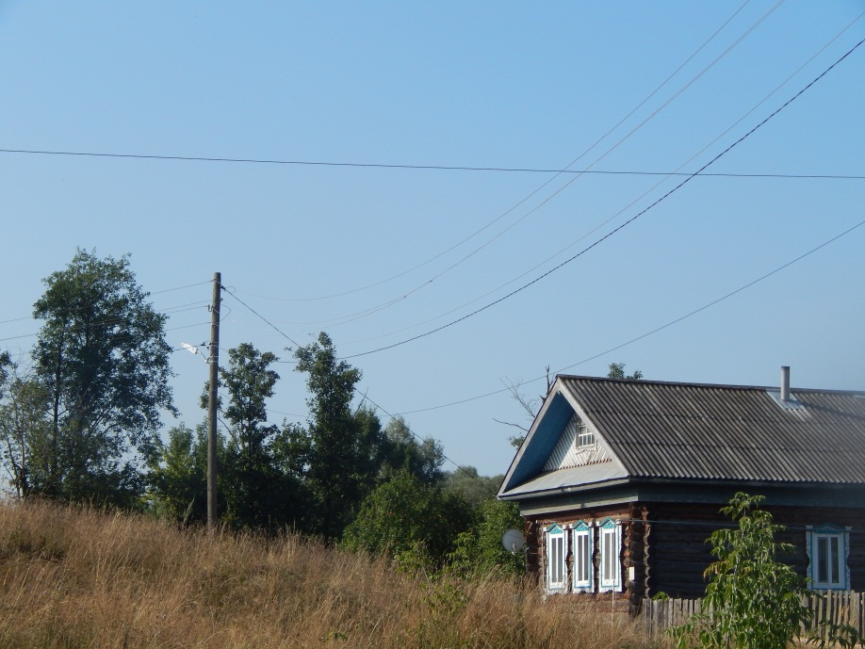
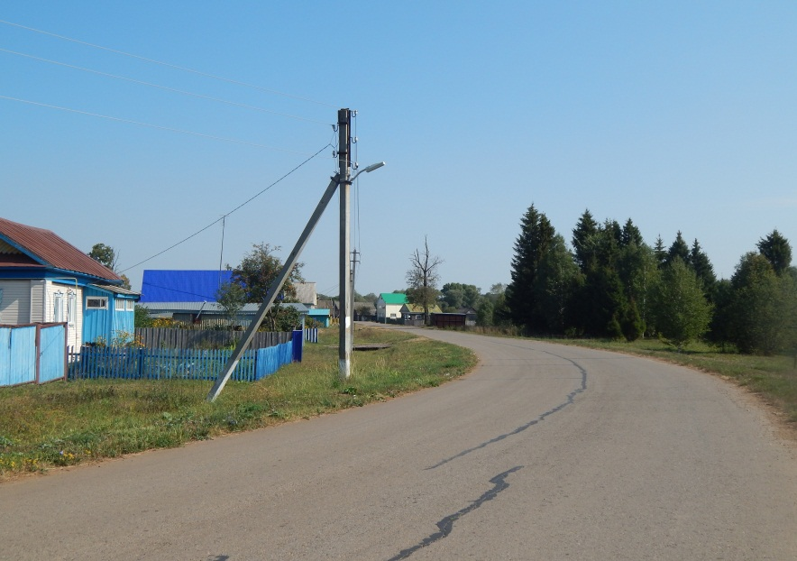
ВЫПОЛНЕНО:
УЛИЧНОЕ ОСВЕЩЕНИЕ

Slide 17
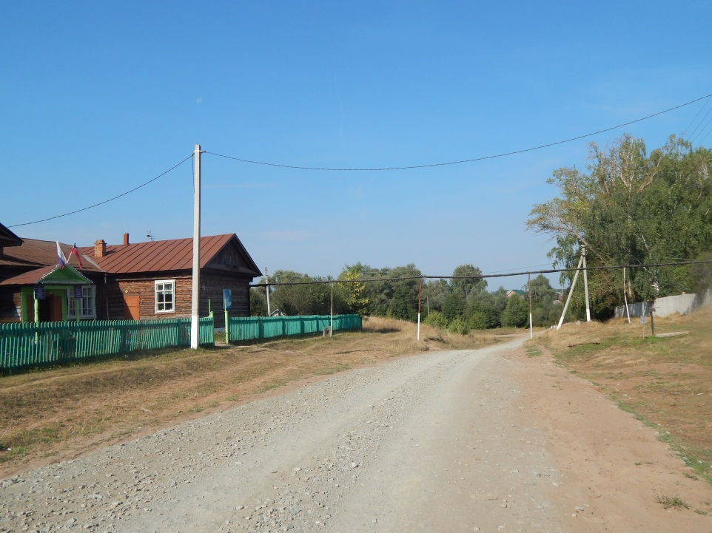
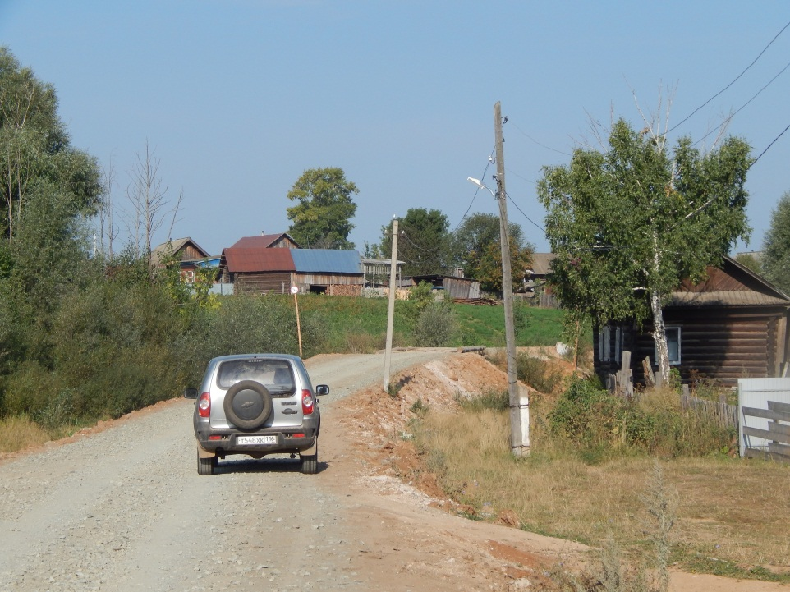
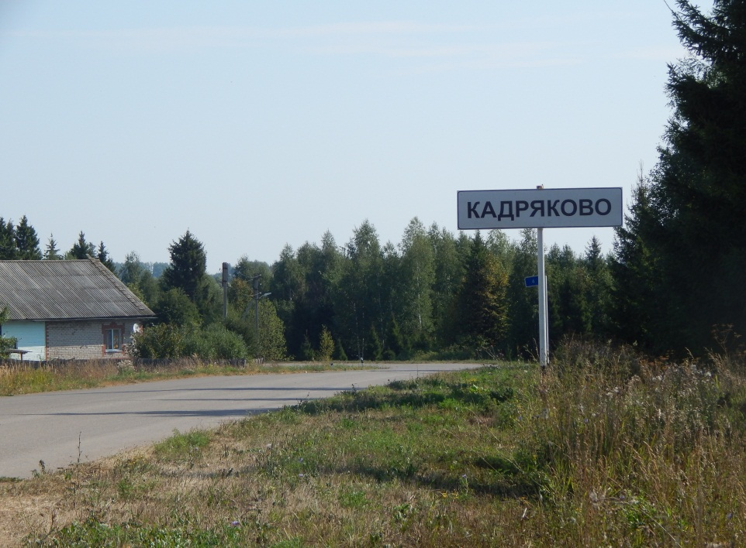
БЛАГОУСТРОЙСТВО УЛИЦЫ ДО ШКОЛЫ
ИСПРАВИЛИ УКАЗАТЕЛЬ НАСЕЛЕННОГО ПУНКТА

Slide 18
ФИНАНСИРОВАНИЕ САМООБЛОЖЕНИЯ

Slide 19
БЫЛО СОБРАННО 90 000 РУБ.

Slide 20
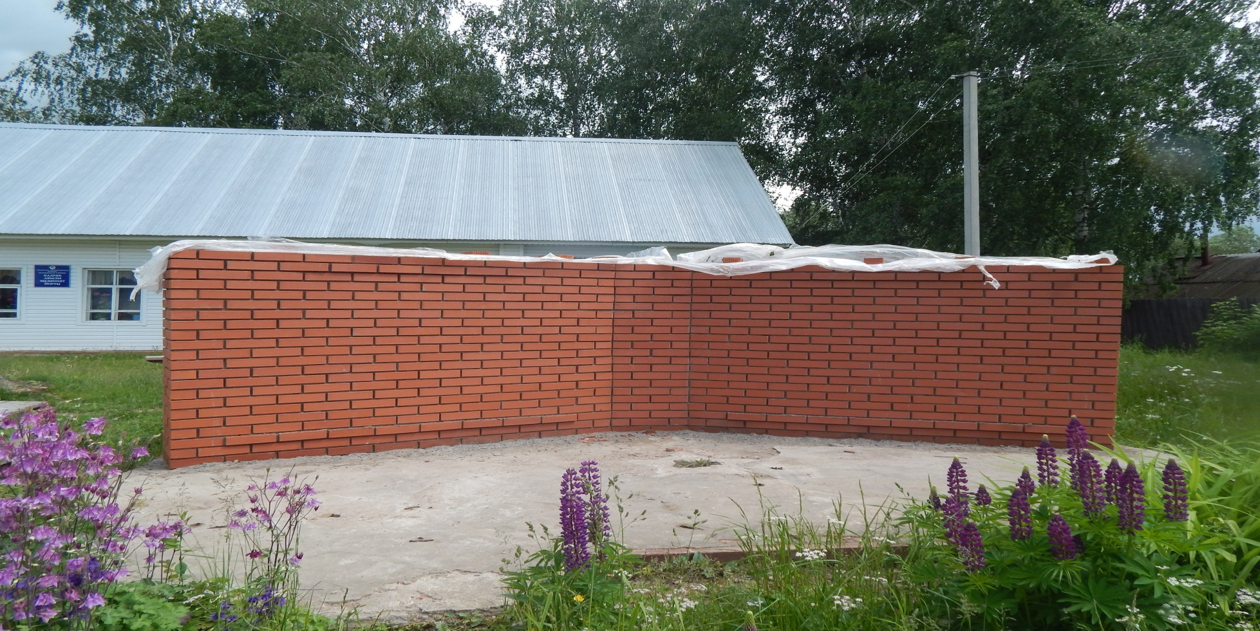
ЗАЛОЖИЛИ ПАМЯТНИК ПОГИБШИМ И ВОЗВРАТИВШИМСЯ ЖИВЫМИ ФРОНТАВИКАМ- ОДНОСЕЛЬЧАНАМ

Slide 21
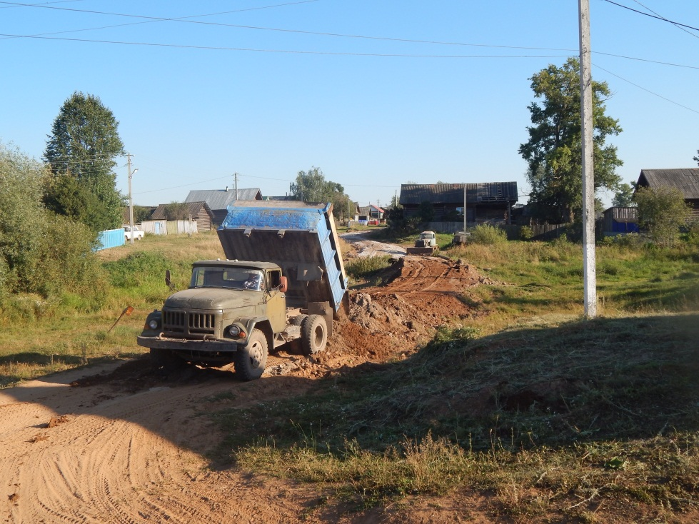
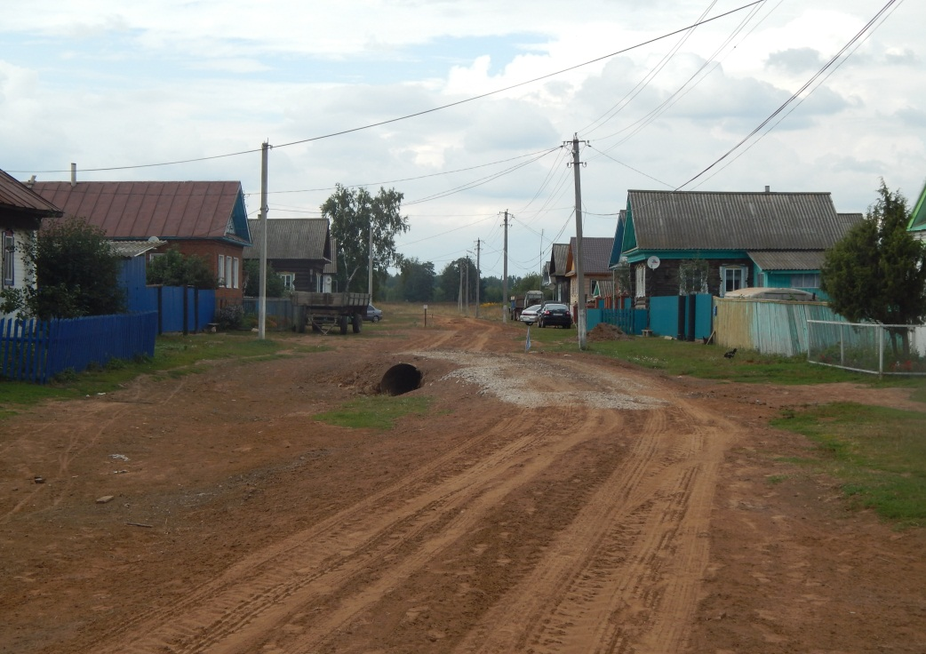
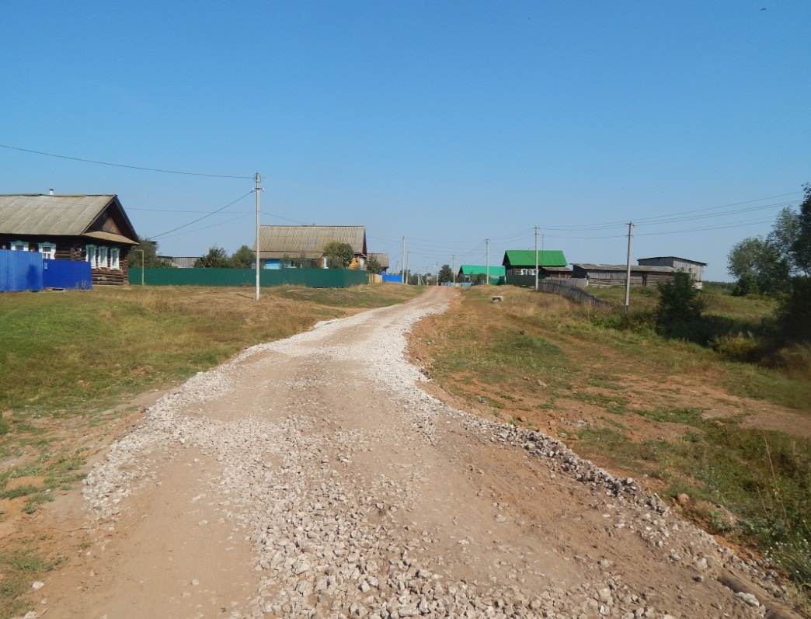
РЕМОНТ ДОРОГИ ПО УЛИЦЕ ЛЕНИНА

Slide 22
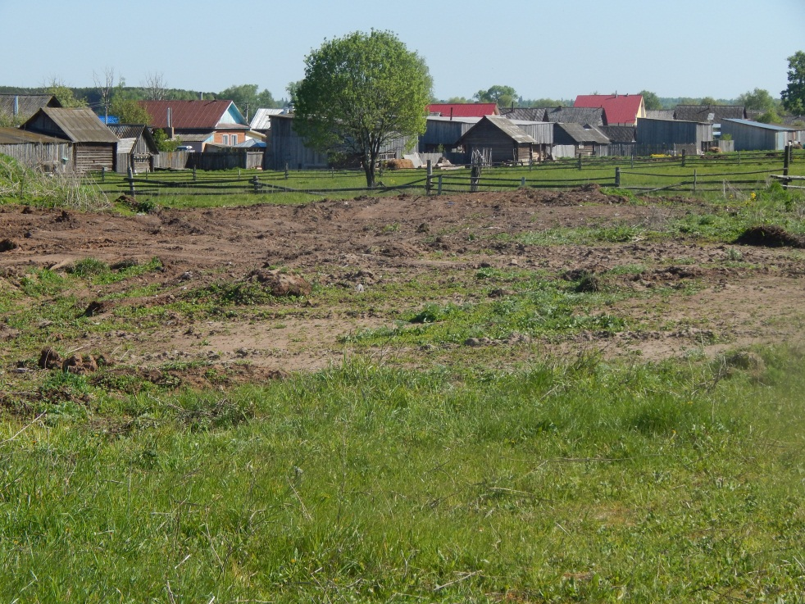
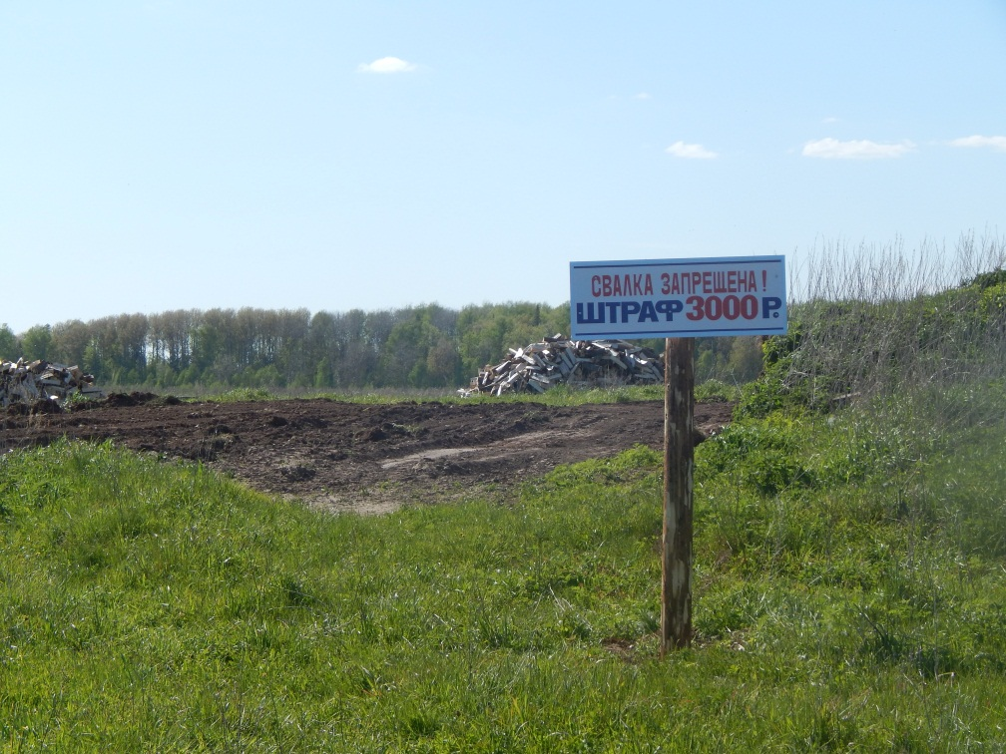
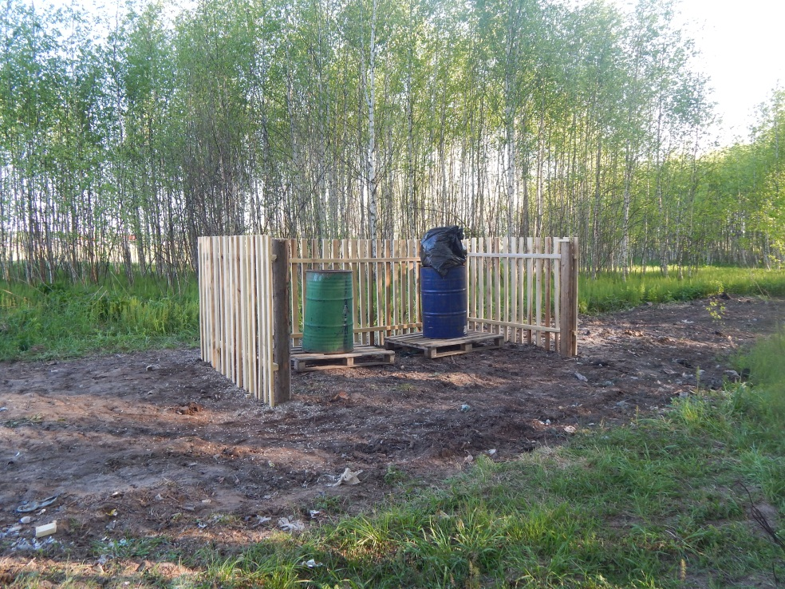
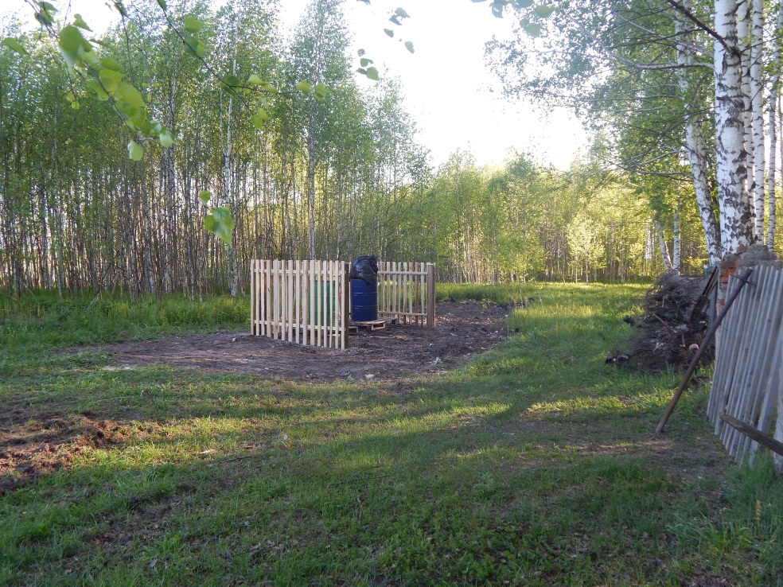
ЛИКВИДИРОВАНА СВАЛКА В НИЖНЕМ КОНЦЕ ДЕРЕВНИ И ВОЗЛЕ КЛАДБИЩА

Slide 23
Согласны ли Вы на введение средств самообложения в 2017 году в сумме 300 рублей с каждого совершеннолетнего жителя, зарегистрированного по месту жительства, за исключением инвалидов I группы, одиноких престарелых граждан (достигших 80 лет) и студентов, обучающихся по очной форме обучения и направлением полученных средств на решение вопросов местного значения по выполнению следующих работ: 1. Ремонт дорог общего пользования в границах населенных пунктов поселения; 2. обслуживание дорог общего пользования в границах населенных пунктов поселения
САМООБЛОЖЕНИЕ НА 2017 ГОД

Slide 24
ВСЕ НА РЕФЕРЕНДУМ 20.11.2016 ГОДА ПРОЯВИТЕ АКТИВНУЮ ГРАЖДАНСКУЮ ПОЗИЦИЮ ДЛЯ БЛАГОУСТРОЙСТВО СВОЕГО СЕЛА

Slide 25
СПАСИБО
ЗА
ВНИМАНИЕ!!!

